Slide 1
第2章 哈希编程
消息完整性

Slide 2
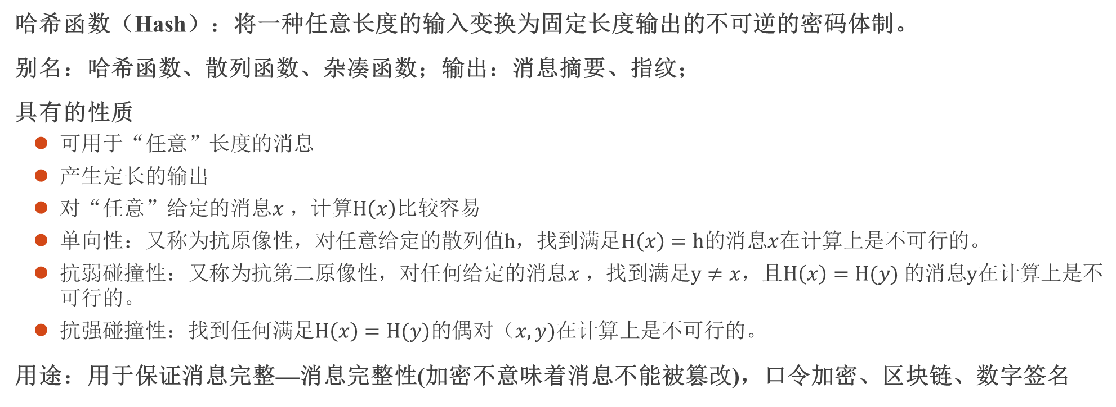
哈希函数
哈希函数（Hash）：将一种任意长度的输入变换为固定长度输出的不可逆的密码体制。
别名：哈希函数、散列函数、杂凑函数；输出：消息摘要、指纹；
具有的性质
可用于“任意”长度的消息
产生定长的输出
对“任意”给定的消息$x$，计算$H\left(x\right)$比较容易
单向性：又称为抗原像性，对任意给定的散列值h，找到满足$H\left(x\right)=h$的消息$x$在计算上是不可行的。
抗弱碰撞性：又称为抗第二原像性，对任何给定的消息$x$，找到满足$y≠x$，且$H\left(x\right)=H(y)$的消息$y$在计算上是不可行的。
抗强碰撞性：找到任何满足$H\left(x\right)=H(y)$的偶对$（x,y)$在计算上是不可行的。
用途：用于保证消息完整—消息完整性(加密不意味着消息不能被篡改)，口令加密、区块链、数字签名

Slide 3
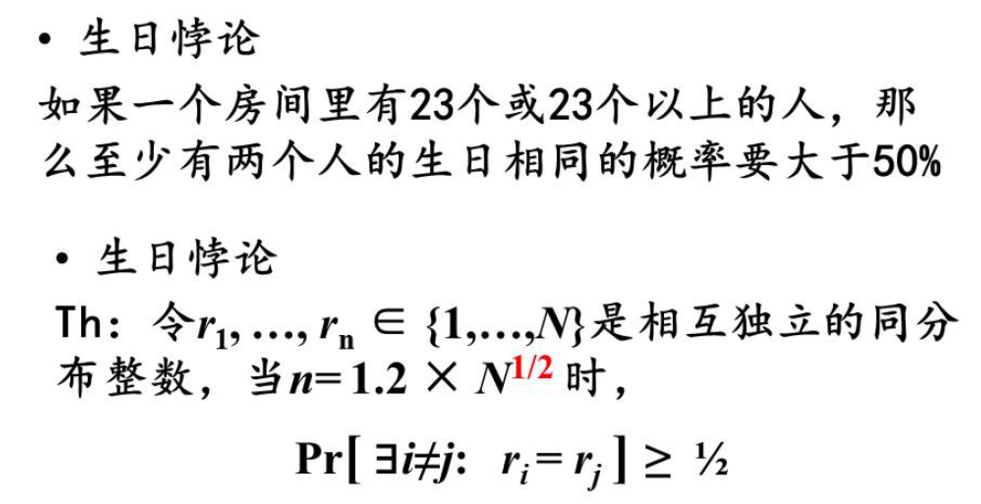
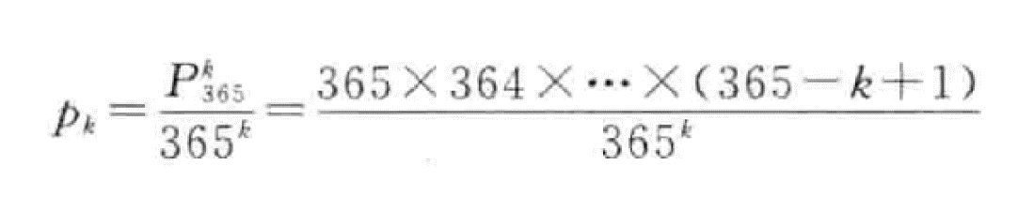
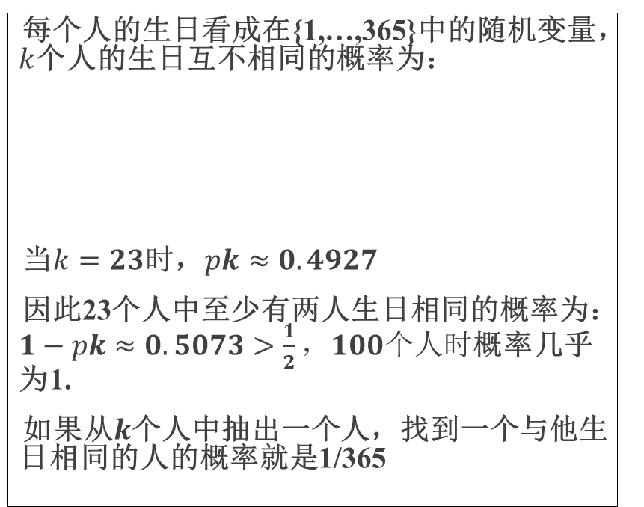
抗强碰撞安全性分析
每个人的生日看成在{1,…,365}中的随机变量，$k$个人的生日互不相同的概率为：
当$k=23时$，$pk≈0.4927$
因此23个人中至少有两人生日相同的概率为：$1−pk≈0.5073>\frac{1}{2}，100个人时$概率几乎为1.
如果从$k$个人中抽出一个人，找到一个与他生日相同的人的概率就是1/365

Slide 4
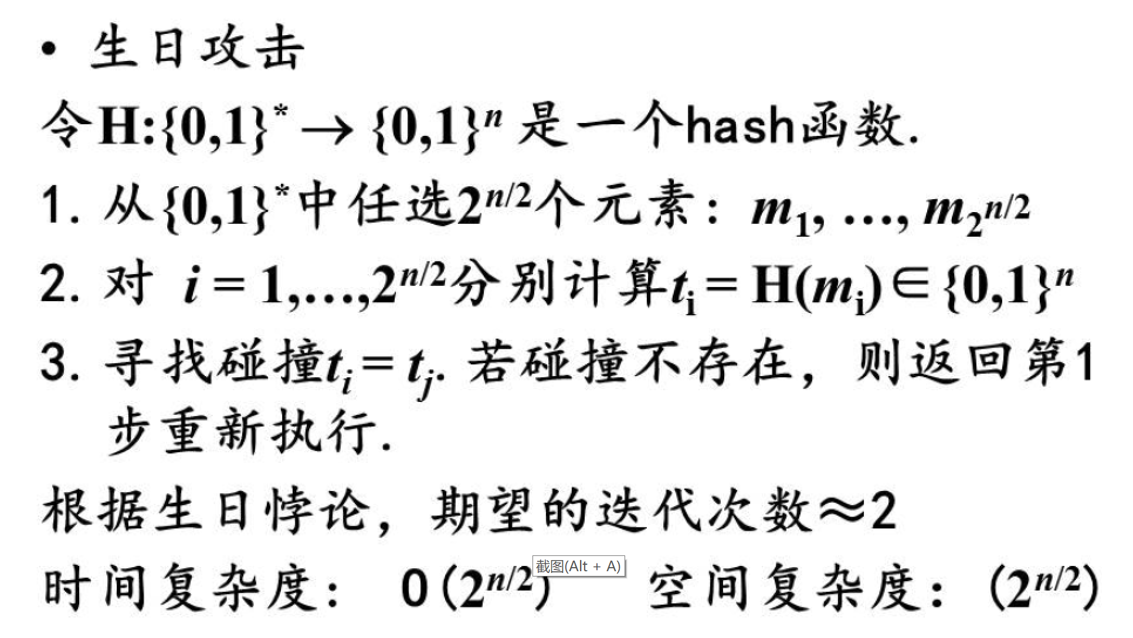
抗强碰撞安全性分析

Slide 5
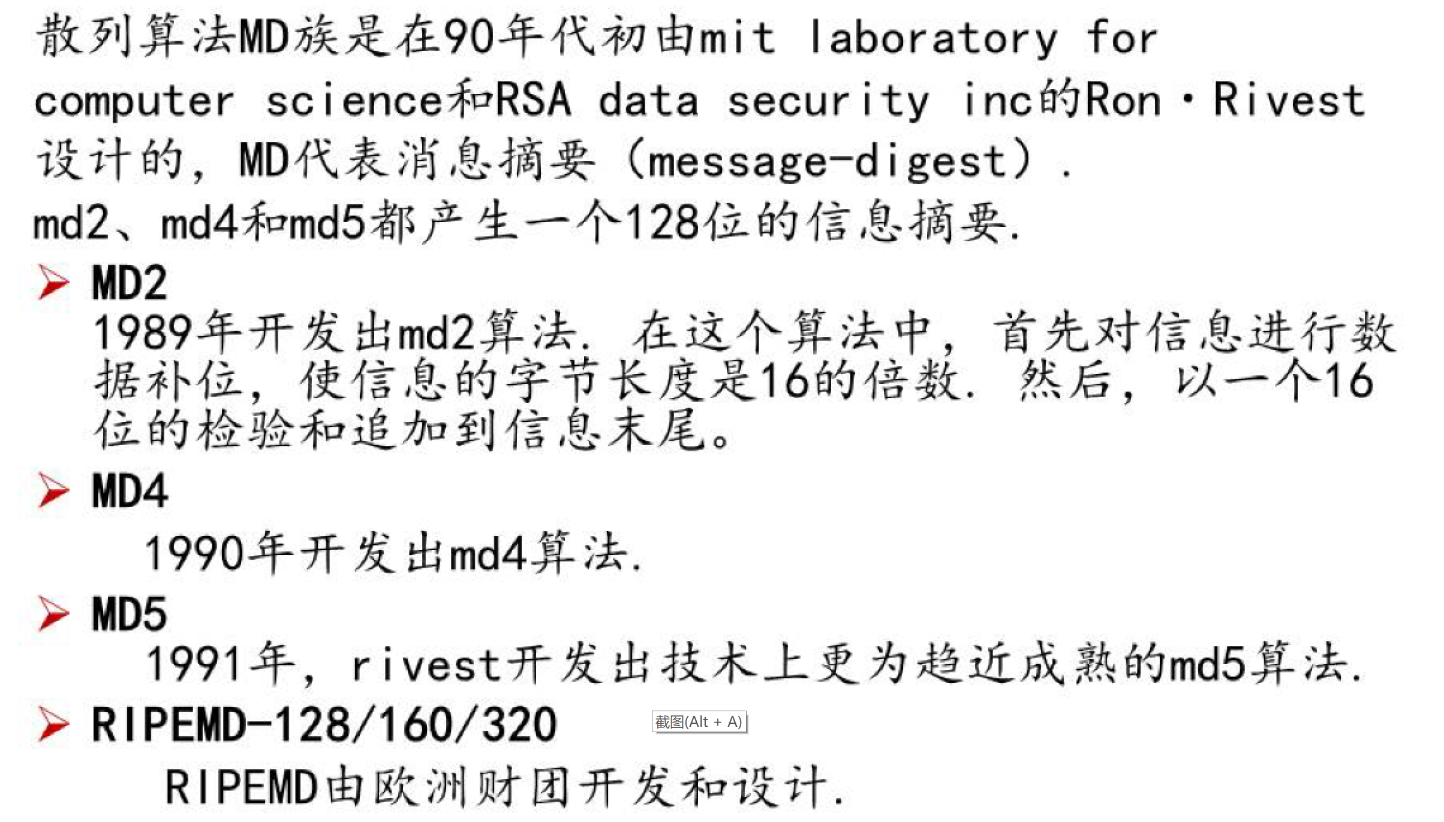
哈希算法—MD族

Slide 6
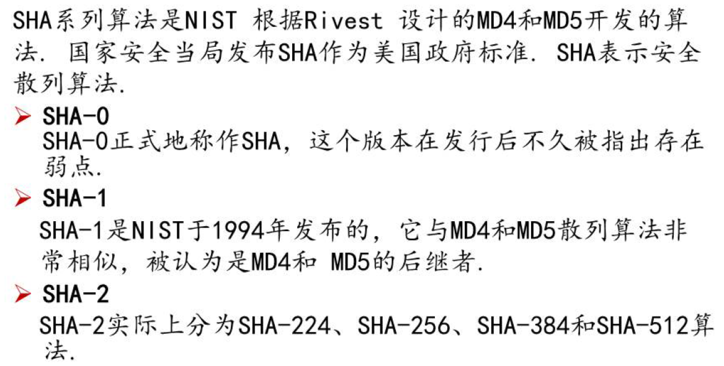
哈希算法—SHA系列

Slide 7
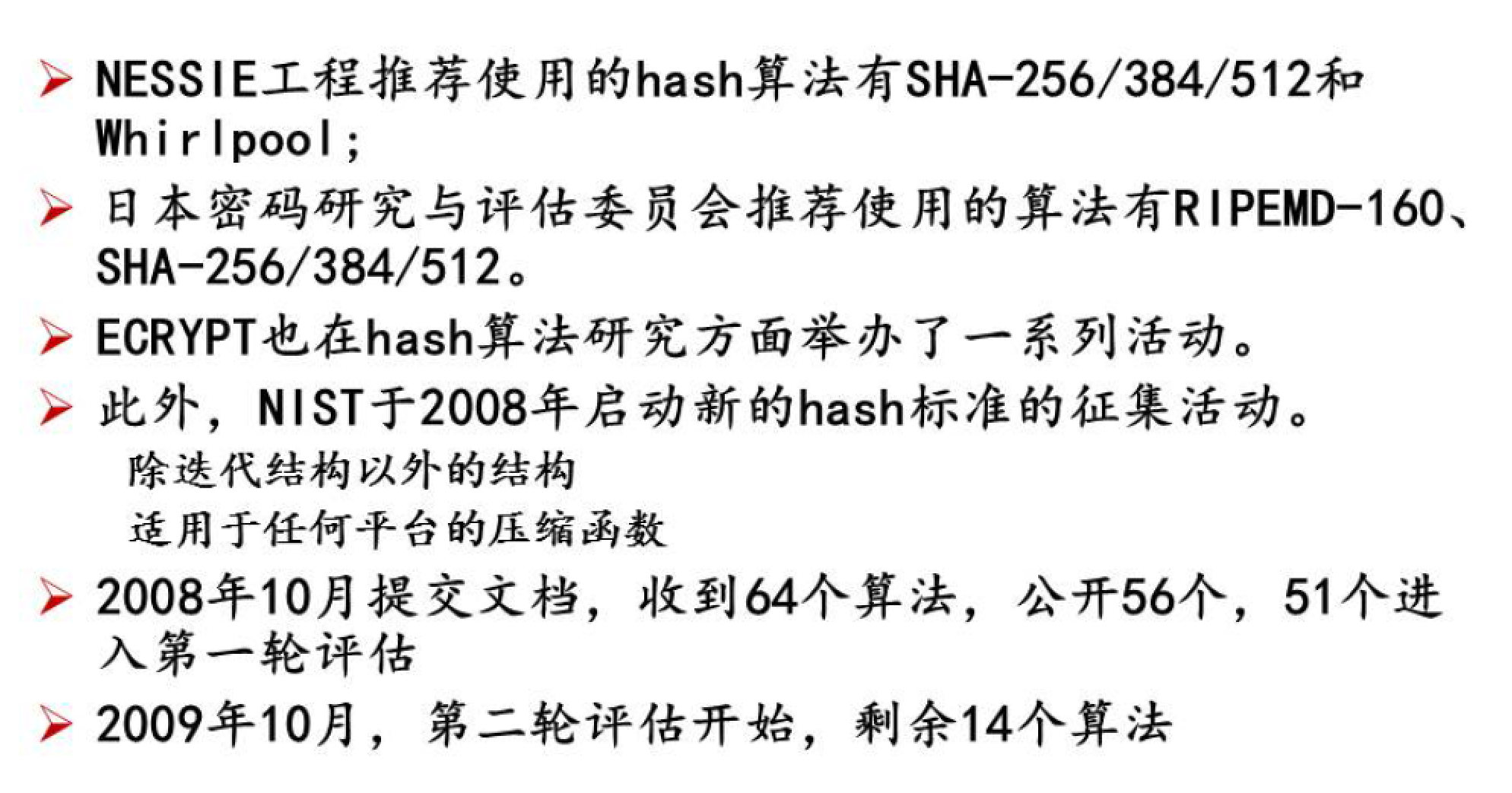
推荐使用的Hash算法

Slide 8
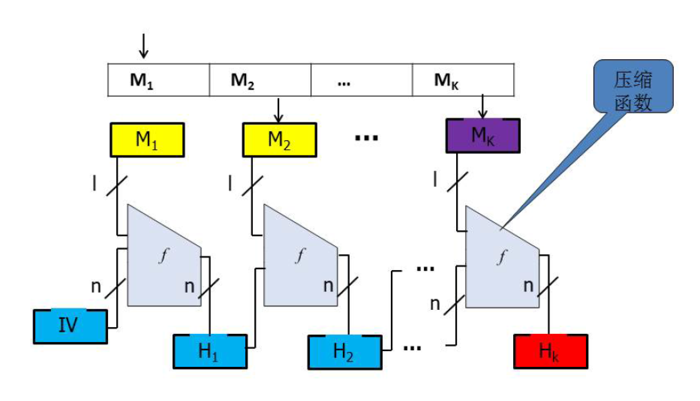
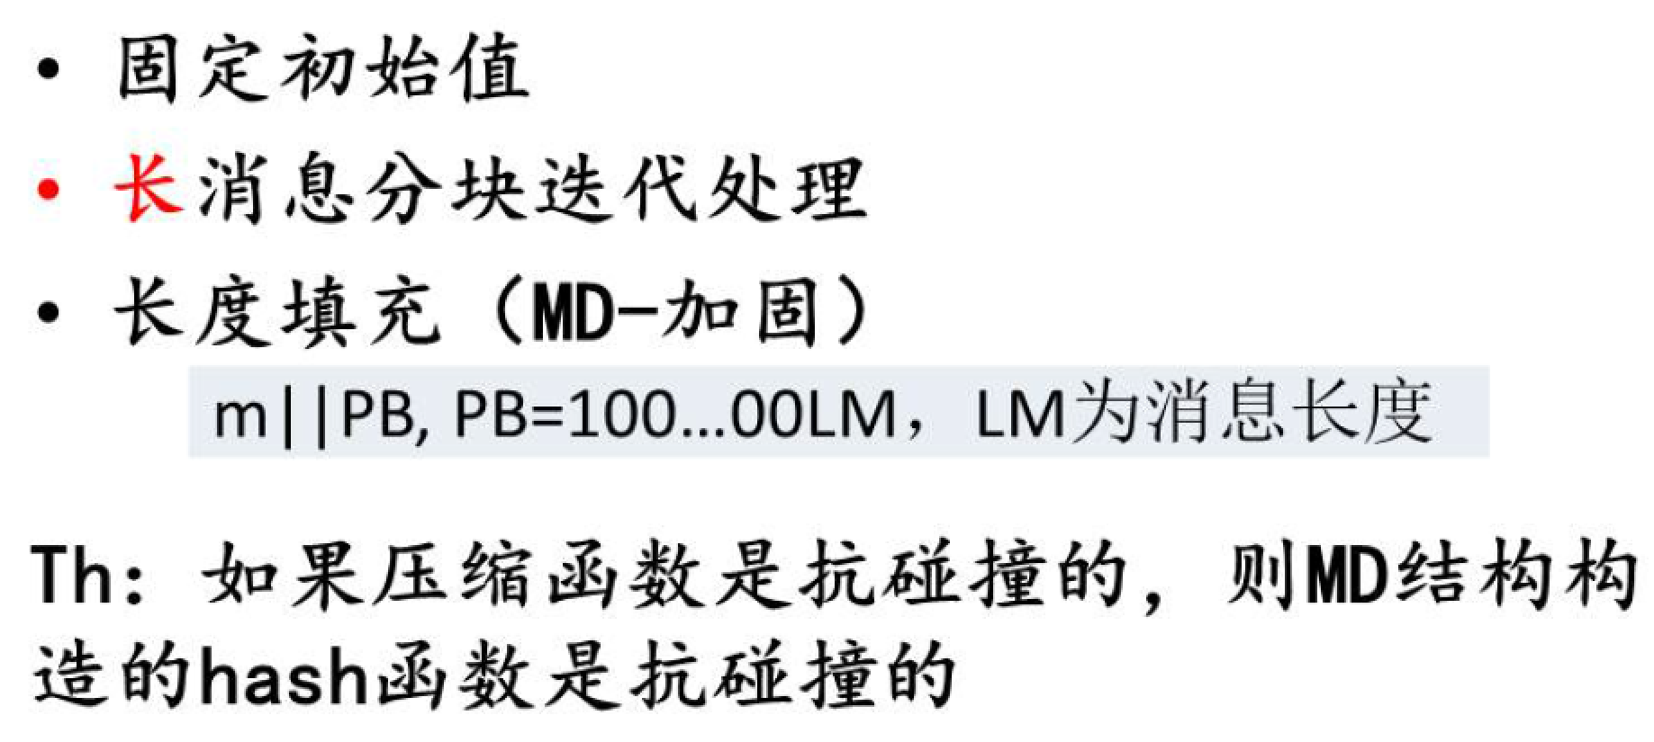
哈希函数构造

Slide 9
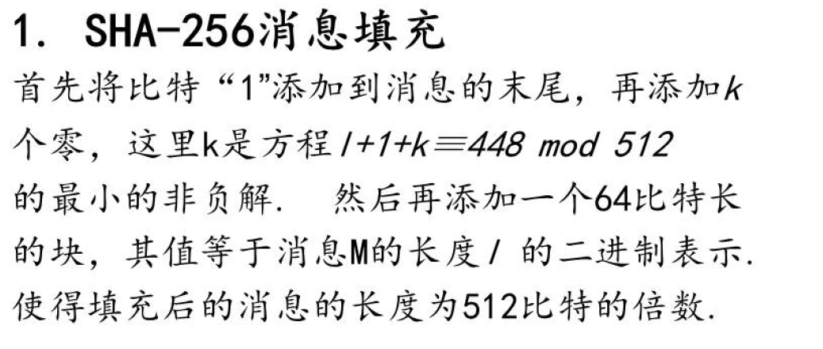
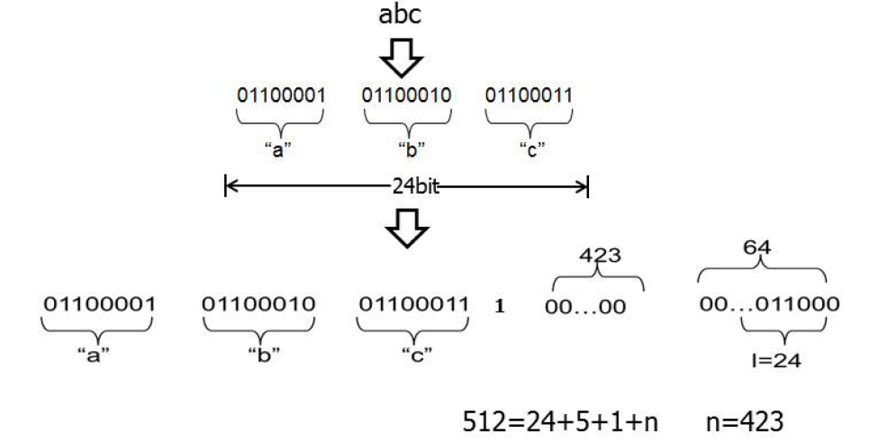
哈希函数构造-消息填充

Slide 10
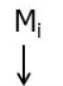
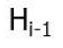
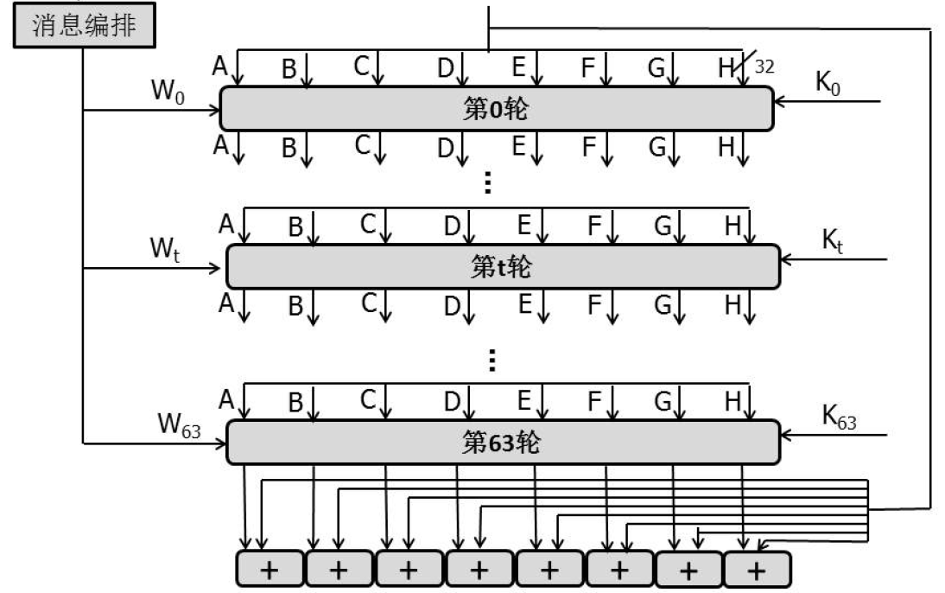
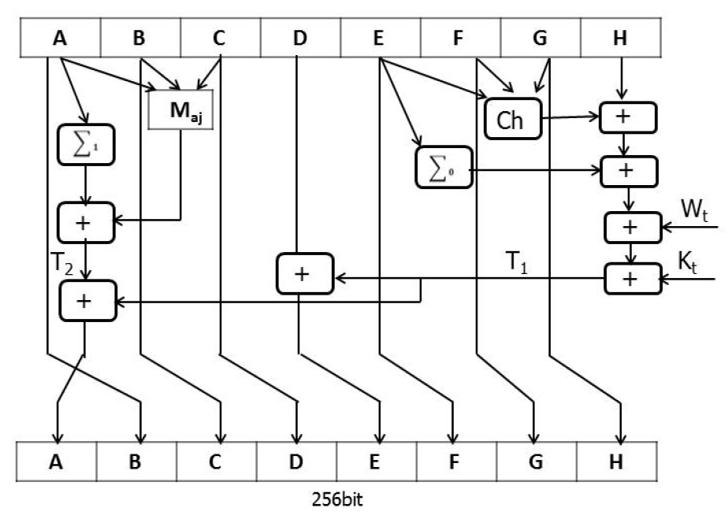
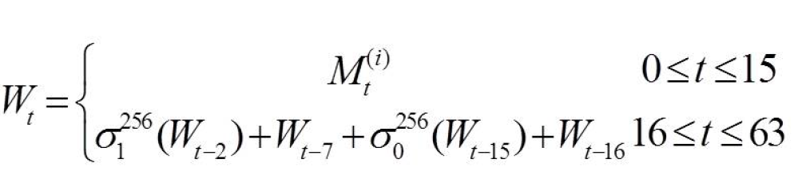
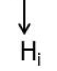
压缩函数

Slide 11
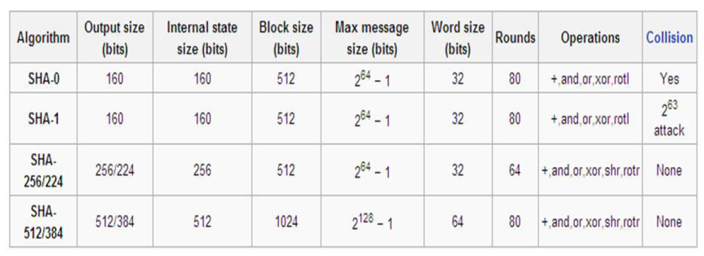
SHA系列算法对比

Slide 12
Hash编程实现
利用Python内置模块hashlib实现
Listing 2-1. Intro to hashlib
>>> import hashlib
>>> md5hasher = hashlib.md5()
>>> md5hasher.hexdigest()
'd41d8cd98f00b204e9800998ecf8427e‘
Listing 2-2. Hash Names
>>> md5hasher = hashlib.md5(b'alice')
>>> md5hasher.hexdigest()
'6384e2b2184bcbf58eccf10ca7a6563c'
>>> md5hasher = hashlib.md5(b'bob')
>>> md5hasher.hexdigest()
'9f9d51bc70ef21ca5c14f307980a29d8'
Listing 2-3. Combine Operations
>>> hashlib.md5(b'alice').hexdigest()
'6384e2b2184bcbf58eccf10ca7a6563c'
>>> hashlib.md5(b'bob').hexdigest()
'9f9d51bc70ef21ca5c14f307980a29d8'
EXERCISE 2.1.
Listing 2-4. Hash Update
>>> md5hasher = hashlib.md5()
>>> md5hasher.update(b'a')
>>> md5hasher.update(b'l')
>>> md5hasher.update(b'i')
>>> md5hasher.update(b'c')
>>> md5hasher.update(b'e')

Slide 13
Hash编程实现
Listing 2-5. Avalanche 雪崩效应
>>> hexstring = hashlib.md5(b'bob').hexdigest()
>>> hexstring
'9f9d51bc70ef21ca5c14f307980a29d8'
>>> binstring = bin(int(hexstring, 16))
>>> print("{}\n{}".format(binstring[2:66], binstring[66:]))
1001111110011101010100011011110001110000111011110010000111001010
0101110000010100111100110000011110011000000010100010100111011000
bob: 9f9d51bc70ef21ca5c14f307980a29d8
cob: 386685f06beecb9f35db2e22da429ec9
雪崩效应有助于防止碰撞：输入的小的更改会导致摘要中不可预测的大更改

Slide 14
使用算法SHA-256及以上
MD5被证明抗碰撞性方面非常脆弱，创建两个生成相同输出的MD5的输入是容易的
Listing 2-6. Change to SHA-256
>>> import hashlib
>>> hashlib.md5(b'alice').hexdigest()
'6384e2b2184bcbf58eccf10ca7a6563c'
>>> hashlib.sha1(b'alice').hexdigest()
'522b276a356bdf39013dfabea2cd43e141ecc9e8'
>>> hashlib.sha256(b'alice').hexdigest()
'2bd806c97f0e00af1a1fc3328fa763a9269723c8db8fac4f93af71db186d6e90'

Slide 15
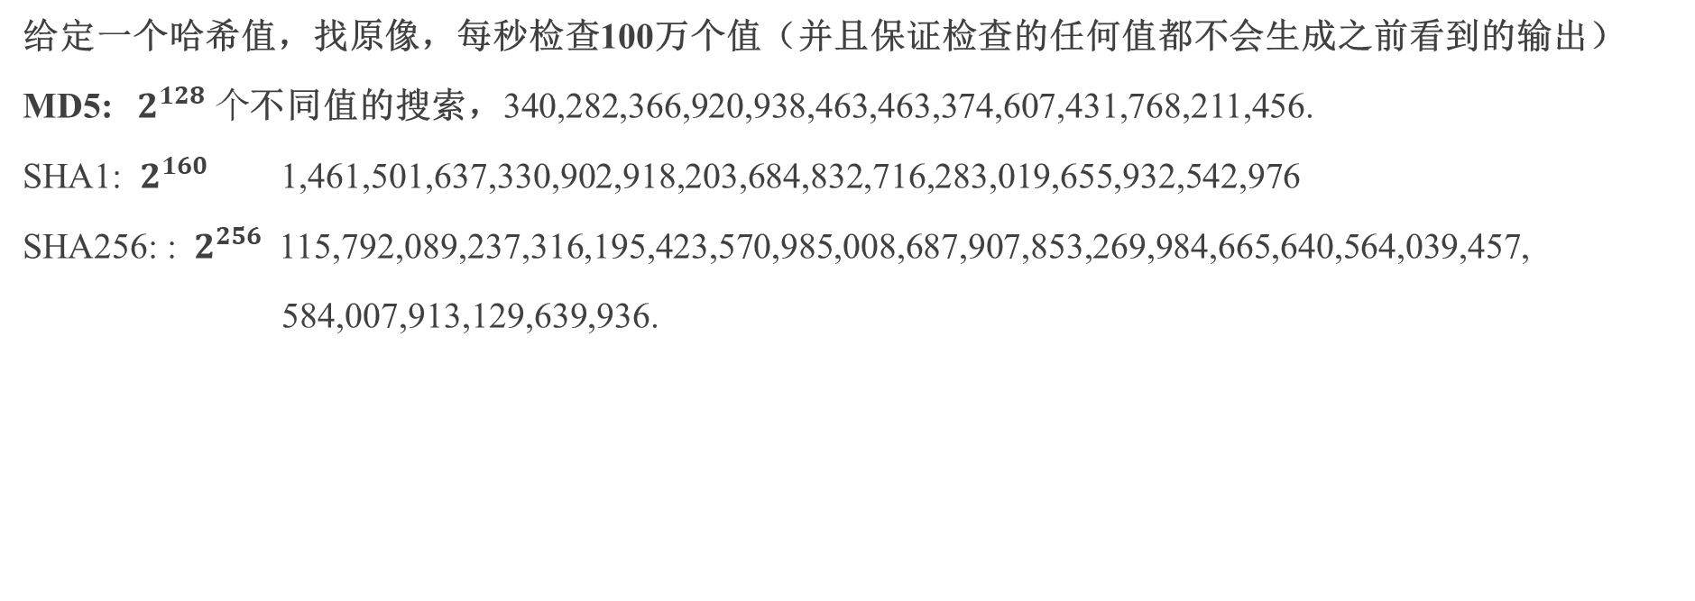
各种哈希算法的破解难度
给定一个哈希值，找原像，每秒检查100万个值（并且保证检查的任何值都不会生成之前看到的输出）
MD5: ${ 2}^{128} 个$不同值的搜索，340,282,366,920,938,463,463,374,607,431,768,211,456.
SHA1: $2^{160}$ 1,461,501,637,330,902,918,203,684,832,716,283,019,655,932,542,976
SHA256: : $2^{256}$115,792,089,237,316,195,423,570,985,008,687,907,853,269,984,665,640,564,039,457,
584,007,913,129,639,936.

Slide 16
用户口令哈希处理
在Web站点注册用户名、口令时，存储的不是口令，而是口令的hash；
但是常用词语的hash值可以搜索到
>>> import hashlib
>>> hashlib.md5(b'password').hexdigest()
>>> hashlib.sha1(b'password').hexdigest()
>>> hashlib.sha256(b'password').hexdigest()
>>> hashlib.sha1(b'cei6LtJVQYSM+n6Cty0O2w==').hexdigest()
‘2bd806c97f0e00af1a1fc3328fa763a9269723c8db8fac4f93af71db186d6e90’

Slide 17
口令加盐
 | md5(abc+salt) ==> yyyyy md5(def+salt) ==> xxxxx
Listing 2-7. Scrypt Generate
import os
from cryptography.hazmat.primitives.kdf.scrypt import Scrypt
from cryptography.hazmat.backends import default_backend
salt = os.urandom(16)
kdf = Scrypt(salt=salt, length=32, n=2**14, r=8, p=1, backend=default_backend())
# kdf： key derivation function
key = kdf.derive (b"my great password")

Slide 18
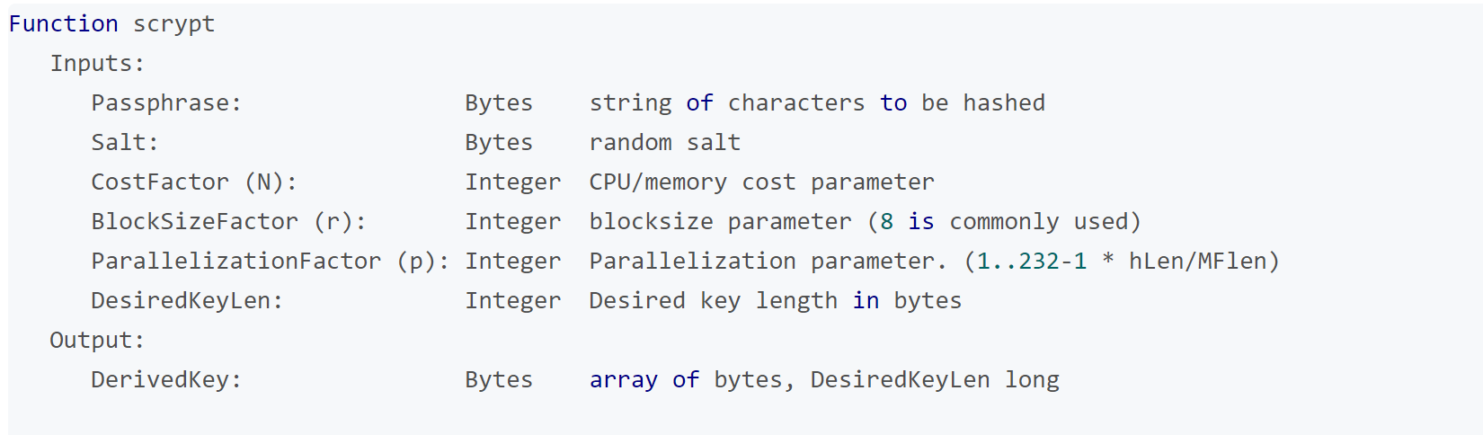
scrypt参数说明
r = 8, p=1, n必须是n的幂次，交互式是2**14，安全敏感的文件可以是2**20；取决于是否需要快速相应，还是需要安全存储；
虽然Scrypt算法的性能与算力相关不大，但却很依赖内存。非常适合用于对抗专业矿机，所以很多区块链挖矿项目都使用这一算法，来使得数字货币的分发更加分散。

Slide 19
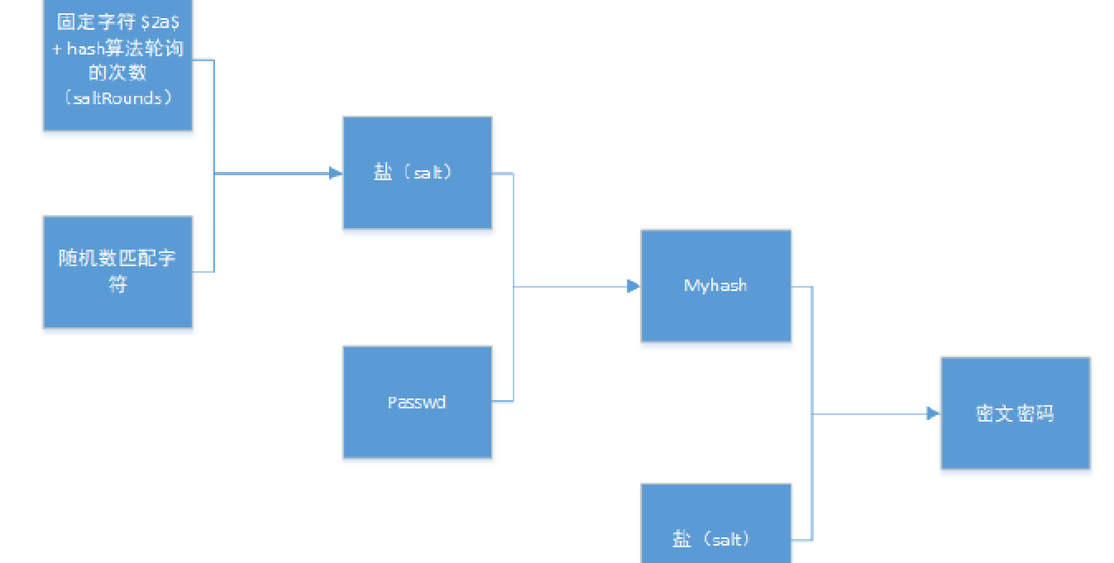
bcrypt简介
bcrypt是专门为密码存储而设计的算法，基于Blowfish加密算法变形而来。
随机盐+明文密码 —经过多次hash算法—生成密文口令
（1）saltRounds(工作因子)：正整数，跟hash算法散列计算次数有关，数值越高越安全，默认10次。公式为：Hash次数 = 1 * （2^(工作因子)）
（2）passwd：明文密码字符串。
（3）salt：“盐”
（4）myHash：把passwd和salt进行多次
hash算法（次数一般为2^10）形成myHash。

Slide 20
破解弱密码
练习2-5 一个字母
练习2-6 一个字母集
练习2-7 密码长度对攻击时间的影响
https://github.com/rheajiang/CryptographyInPython

Slide 21
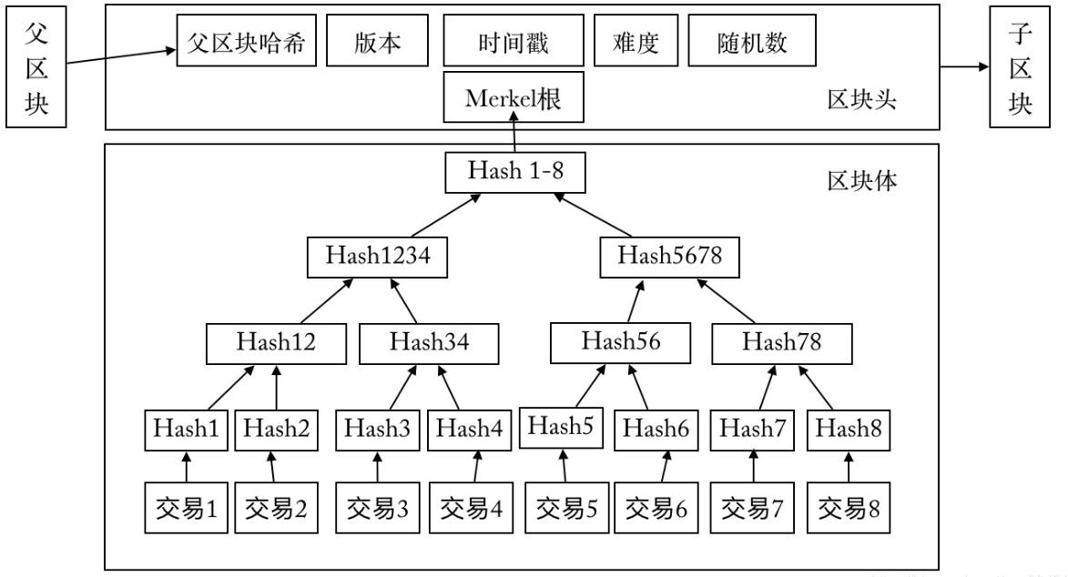
工作量证明
难题： 找到一个特殊的SHA-256哈希值，小于某个阈值的值

